Slide 1
روضه خواني علماي اهل تسنن برای امام حسین 

Slide 2
روضه خواني
ابوالفرج
ابن جوزي حنبلي

Slide 3
لما أسر العباس يوم بدر سمع رسول الله صلى الله عليه وسلم أنينه فما نام ، فكيف لو سمع أنين الحسين ؟ لما أسلم وحشي قال له : غيب وجهك عني . هذا والله والمسلم لا يؤاخذ بما كان في الكفر ، فكيف يقدر الرسول صلى الله عليه وسلم أن يبصر من قتل الحسين ؟ قوله تعالى) ومن قتل مظلوما فقد جعلنا لوليه سلطانا ( لقد جمعوا في ظلم الحسين ما لم يجمعه أحد ، ومنعوه أن يرد الماء فيمن ورد ، وأن يرحل عنهم إلى بلد ، وسبوا أهله وقتلوا الولد ، وما هذا حد دفع عن الولاية هذا سوء معتقد . نبع الماء من بين أصابع جده فما سقوه منه قطرة.

Slide 4
زماني كه عباس (عموي پيامبر صلي الله عليه وآله) در جنگ بدر اسير شد رسول الله صلى الله عليه (و آله) وسلم ناله او را شنيد و ناله او خواب از چشمان آن حضرت ربود، پس اگر آن حضرت ناله (امام) حسين عليه السلام را مي شنيد حالشان چگونه بود؟! وقتي وحشي (قاتل حضرت حمزه) مسلمان شده ، پيامبر صلي الله عليه وآله به او فرمودند: صورتت را از من بپوشان (نمي خواهم چشمم به تو بيفتند) اين برخورد حضرت در حالي است كه به خدا قسم مسلمان را به خاطر كاري كه در زمان كفر انجام داده مؤاخذه نمي كنند. با اين حال چگونه رسول خدا صلى الله عليه (و آله) وسلم مي تواند قاتل (امام) حسين را ببيند خداوند مي فرمايد : (و آن كس كه مظلوم كشته شده، براى وليش سلطه (و حق قصاص) قرار داديم) به قدري به حسين عليه السلام ظلم كردند كه به هيچ كسي به اين مقدار ظلم نمي كنند، او را از آب منع كردند و نگذاشتند به شهر ديگر برود و خانواده اش را اسير كردند و فرزندانش را كشتند و اين مقدار حق كسي نيست كه با حكومت فردي مخالفت كند بلكه اين نشانه اعتقادات فاسد (يزيديان) است. آب از ميان انگشتان جدش مي جوشيد ولي يك قطر هم به او ندادند.

Slide 5
كان الرسول صلى الله عليه وسلم من حب الحسين يقبل شفتيه ويحمله كثيرا على عاتقيه ، ولما مشى طفلا بين يدي المنبر نزل إليه ، فلو رآه ملقى على أحد جانبيه و السيوف تأخذه والأعداء حواليه والخيل قد وطئت صدره ومشت على يديه ودماؤه تجري بعد دموع عينيه لضج الرسول مستغيثا من ذلك ولعز عليه.
كربلاء ما زلت كربا و بلا ما لقي عندك أهل المصطفي
.
.
.
ما أري حزنكم ينسي ولا رزأكم يسلي ولو طال المدي
ابن جوزي ، التبصرة ج 2، صص 16-17.

Slide 6
رسول خدا صلى الله عليه (و آله) وسلم به قدري حسين را دوست داشت كه هميشه لبانش را مي بوسيد او را بسيار بر دوش مي گرفت، و زماني كه بر فراز منبر بود و (امام) حسين عليه السلام در مقابل ايشان راه مي رفت، آن حضرت از منبر پايين مي آمد (و او را در آغوش مي گرفت)؛ حال اگر حسينش را مي ديد كه شانه به شانه مي شود و شمشيرها او را احاطه كرده اندو دشمنان دور او حلقه زده اند و ستوران سينه اش را لگد مال كرده اند و بر روي دستانش حركت مي كند و خون تنش جاريست ، بعد از اشك و آه، رسول خدا صلي الله عليه وآله بلند بلند گريه مي كند و فرياد مي زند و برايشان بسيار سخت است.
اي كربلا هميشه با سختي و بلا همراه بوده اي
اهل بيت پيامبر عليهم السلام در نزد تو با چه سختي هايي روبرو شدند
گمان نمي كنم حزن و اندوه شما فراموش شود
و گمان نمي كنم مصيبت شما تسلي يابد هر چند روزگار طولاني شود.
ابن جوزي ، التبصرة ج 2، صص 16-17.

Slide 8
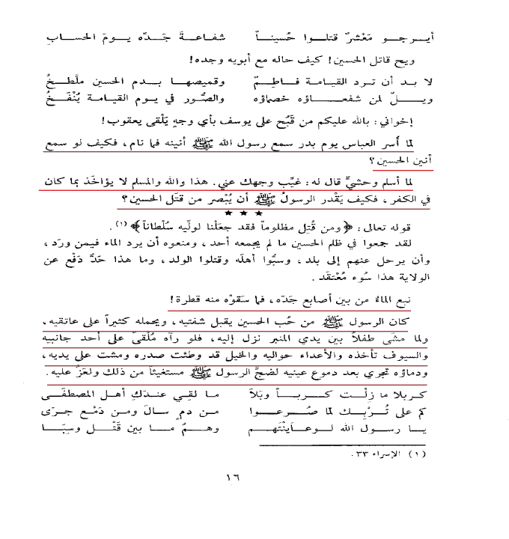

Slide 9
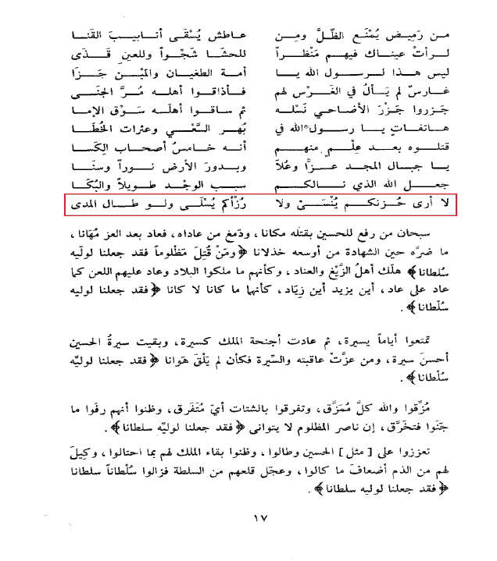

Slide 10
روضه خواني
سبط ابن جوزي حنفي
(نوه دختري ابو الفرج)

Slide 11
وقد سئل في يوم عاشوراء زمن الملك الناصر صاحب حلب أن يذكر للناس شيئا من مقتل الحسين فصعد المنبر وجلس طويلا لا يتكلم ثم وضع المنديل على وجهه و بكى شديدا ثم أنشا يقول وهو يبكي :
ويل لمن شفعاؤه خصماؤه والصور في نشر الخلائق ينفخ
لا بد أن ترد القيامة فاطم و قميصها بدم الحسين ملطخ
ثم نزل عن المنبر و هو يبكي و صعد الي الصالحية و هو كذلك
البداية والنهاية ، ج 17 ، ص 344- 245 ؛ بدر الدين العينى ، عقد الجمان في تاريخ أهل الزمان، ص 30 ؛ عبد القادر بن محمد النعيمي الدمشقي، الدارس في تاريخ المدارس، ج 1، ص 367 ؛ عبد القادر بدران، منادمة الأطلال ومسامرة الخيال، منادمة الأطلال، ج 1، ص 155.

Slide 12
در زمان ملك ناصر فرماندار حلب در روز عاشورا از سبط بن جوزي خواستند براي مردم مقداري مقتل امام حسين عليه السلام براي مردم بگويد؛ وي بالاي منبر رفت و مدت طولاني سكوت كرد، سپس دستمالي بر صورتش گذاشت و به شدت گريه كرد و اين اشعار را در حال گريه خواند :
واي به حال كسي كه شفيعانش دشمنان او باشند (پيامبر و اهل بيت عليهم السلام كه در روز قيامت شافع هستند، دشمن يزيد هستند)
در حالي كه براي محشور شدن خلايق در صور دميده مي شود
به ناگاه در عرصه قيامت (حضرت) فاطمه (سلام الله عليها) وارد مي شود
در حالي كه پيراهنش آغشته به خون (امام) حسين (عليه السلام) است.
سپس در حالي كه گريه مي كرد از منبر پايين آمده و با همان حال گريه به مدرسه صالحيه رفت

Slide 13
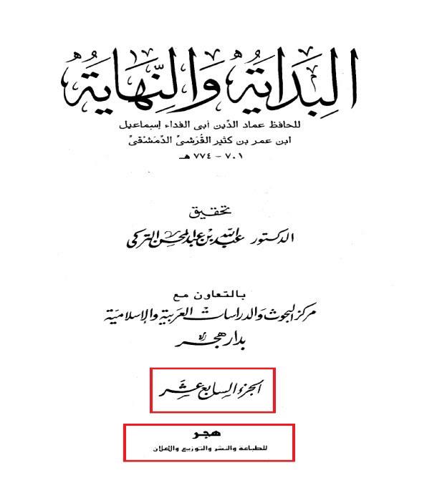

Slide 14
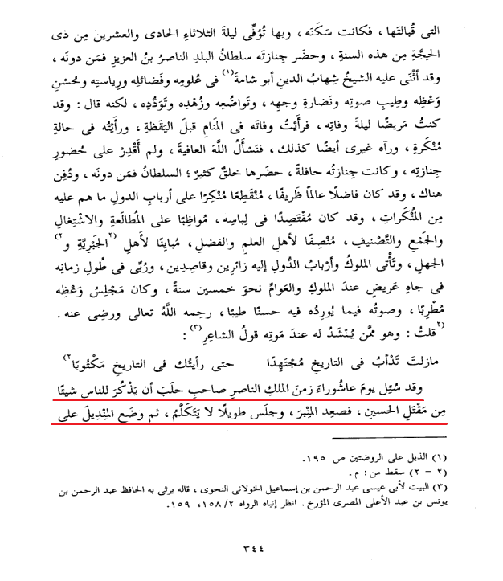

Slide 15
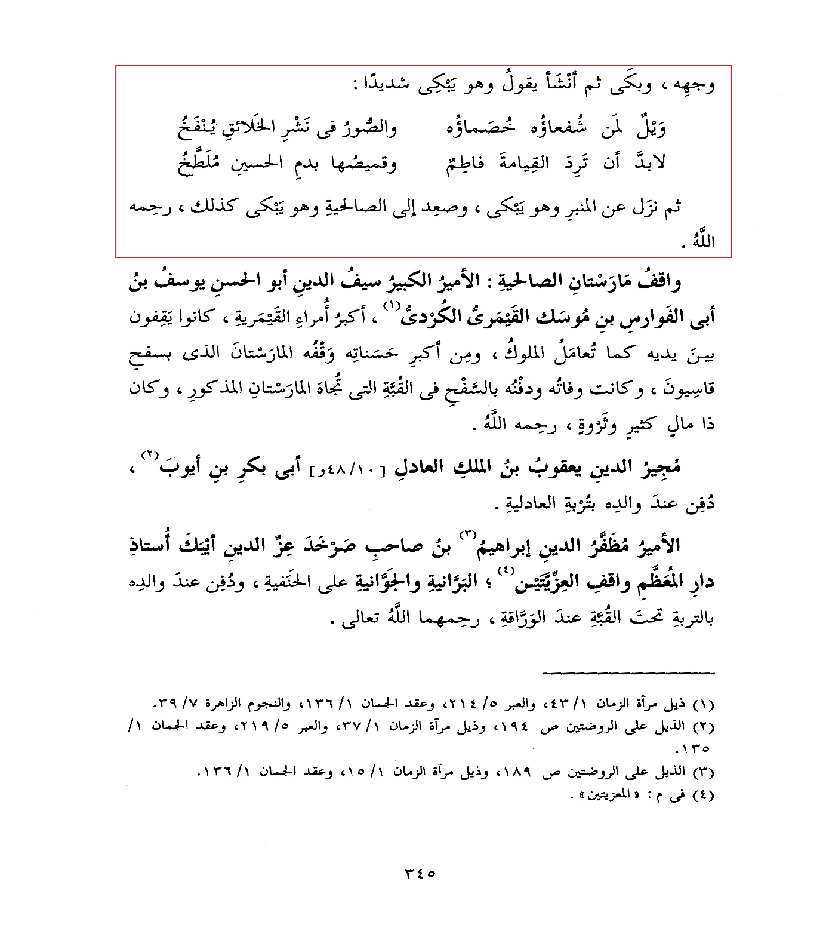

Slide 16
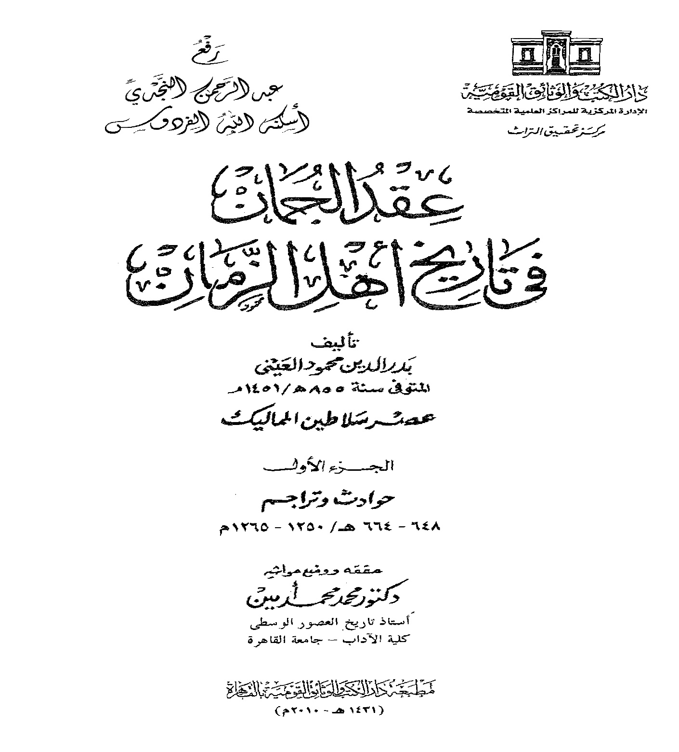

Slide 17
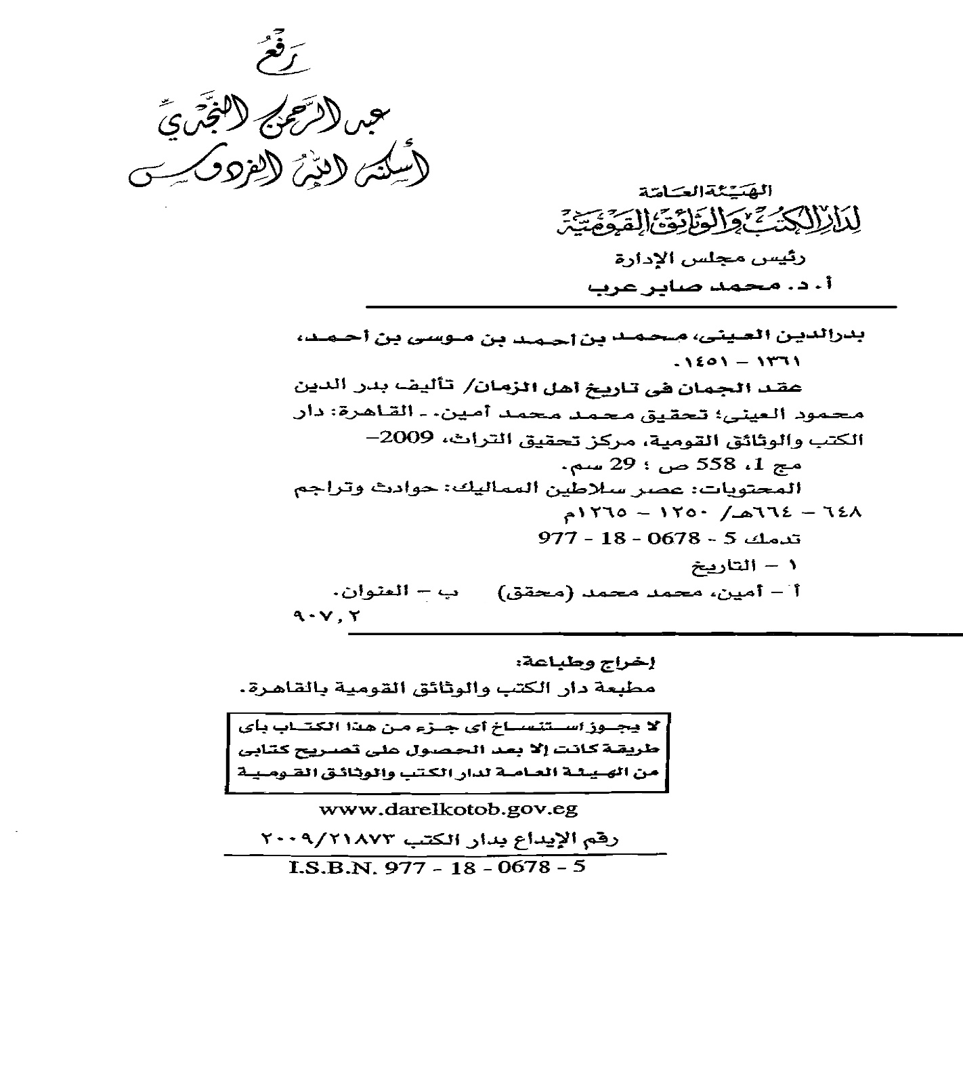

Slide 18
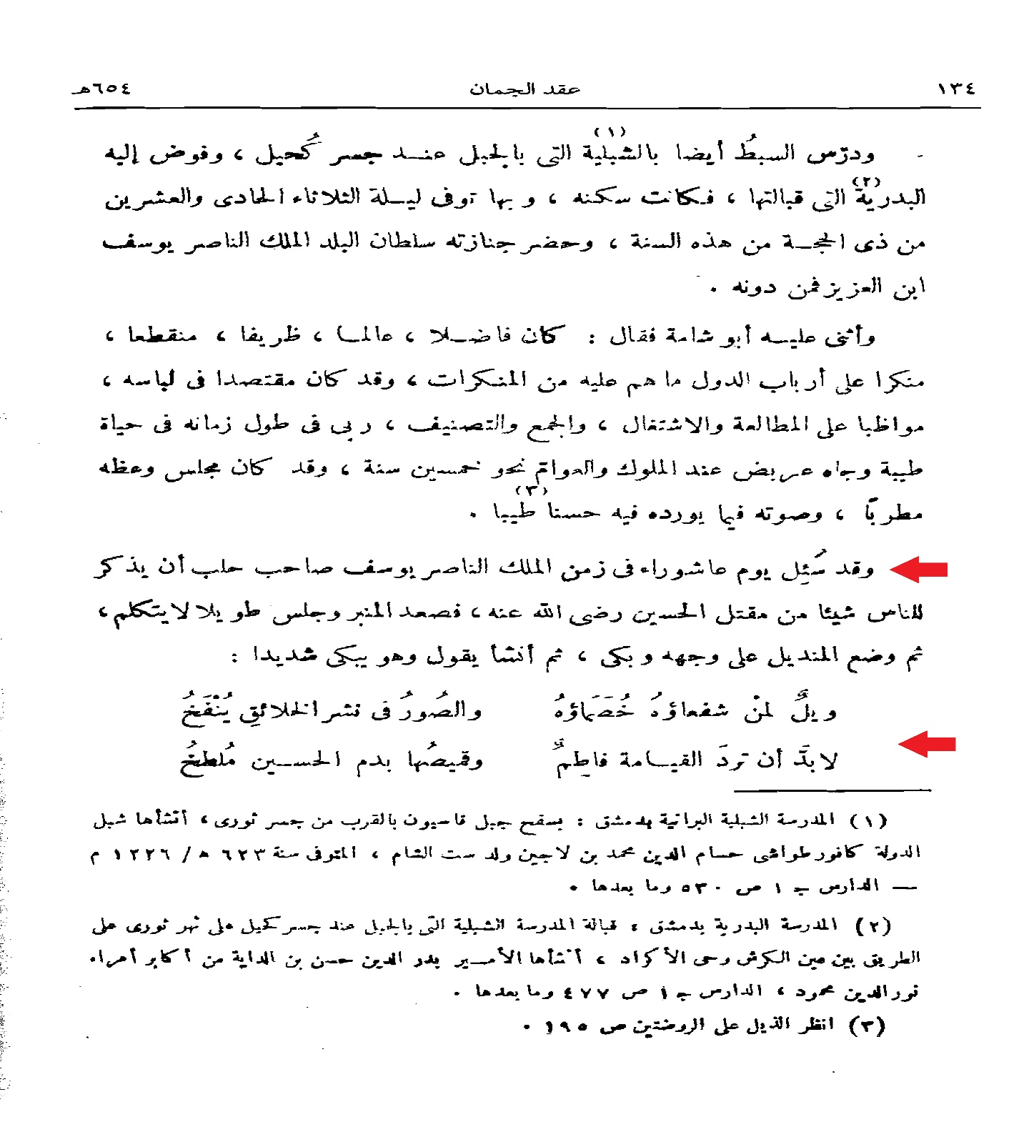

Slide 19
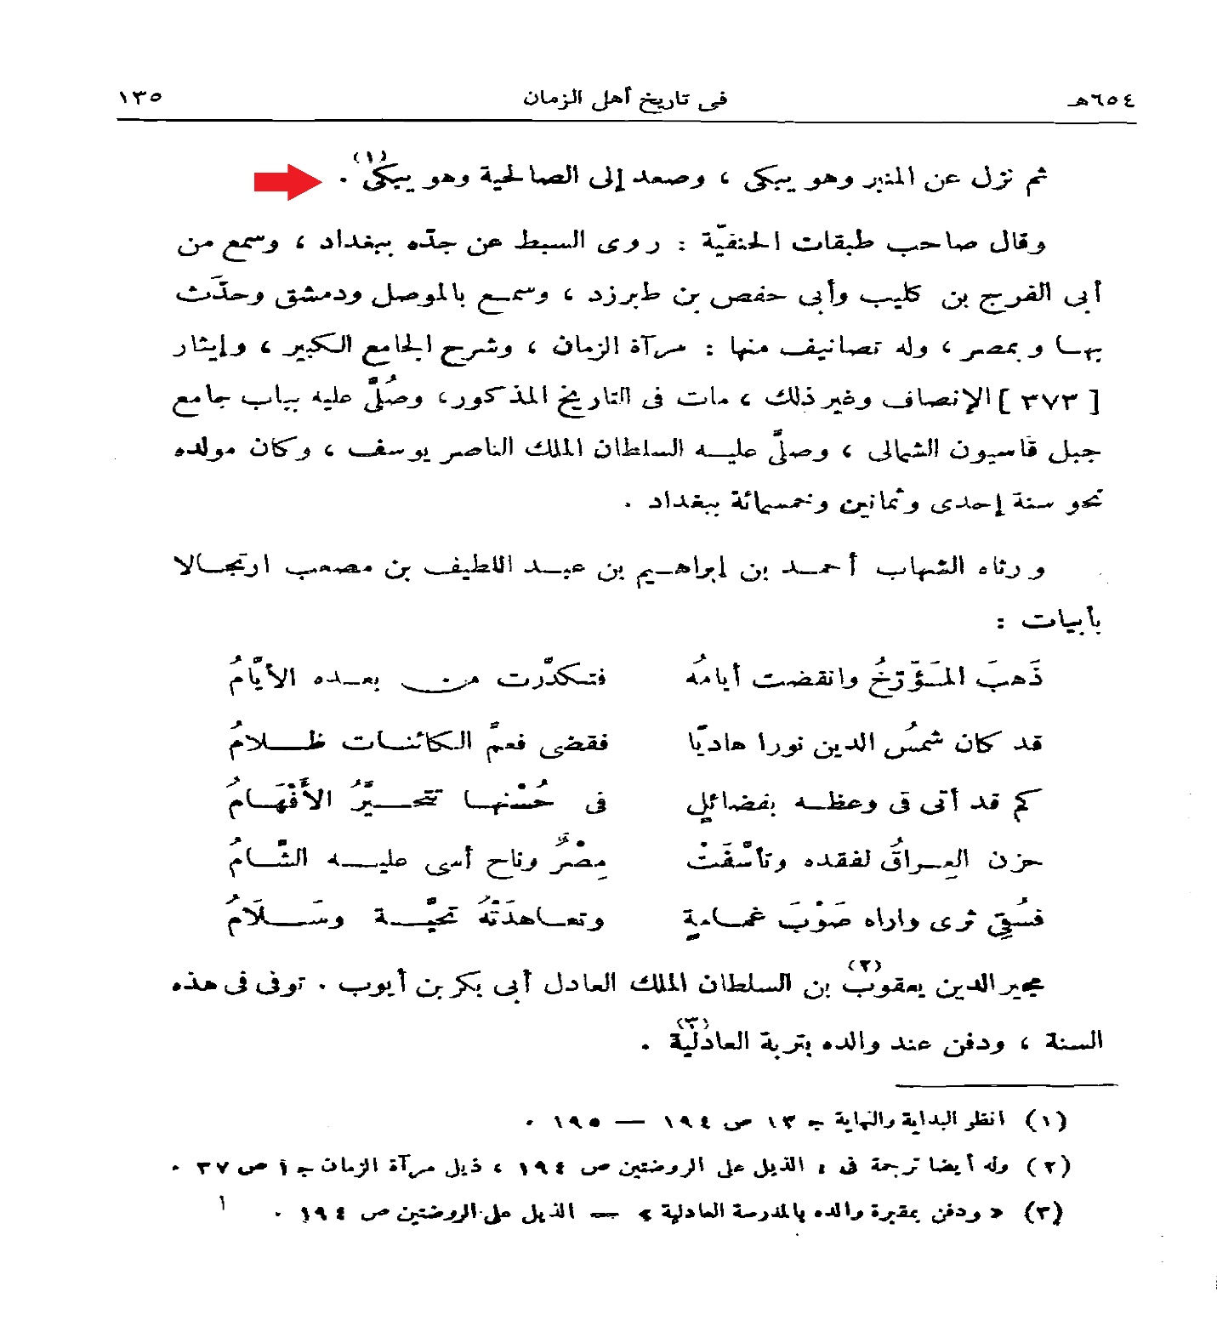

Slide 20
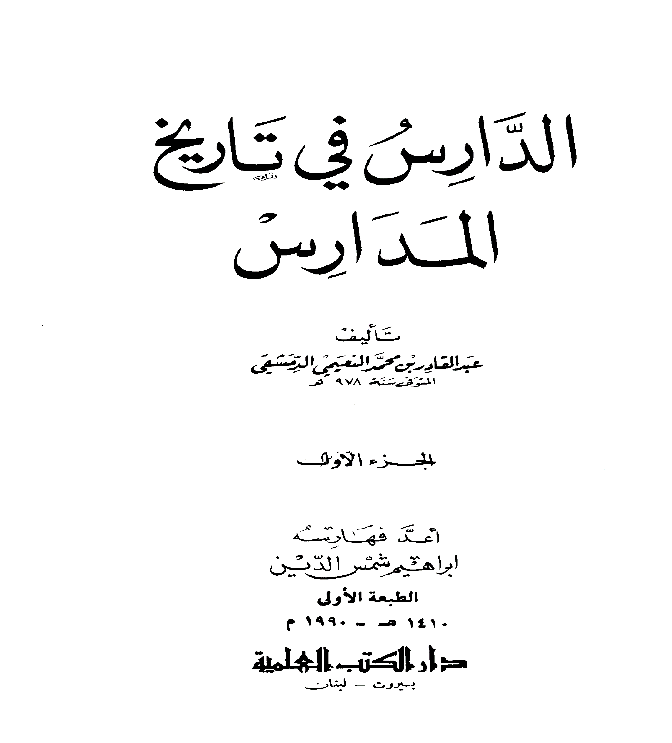

Slide 21
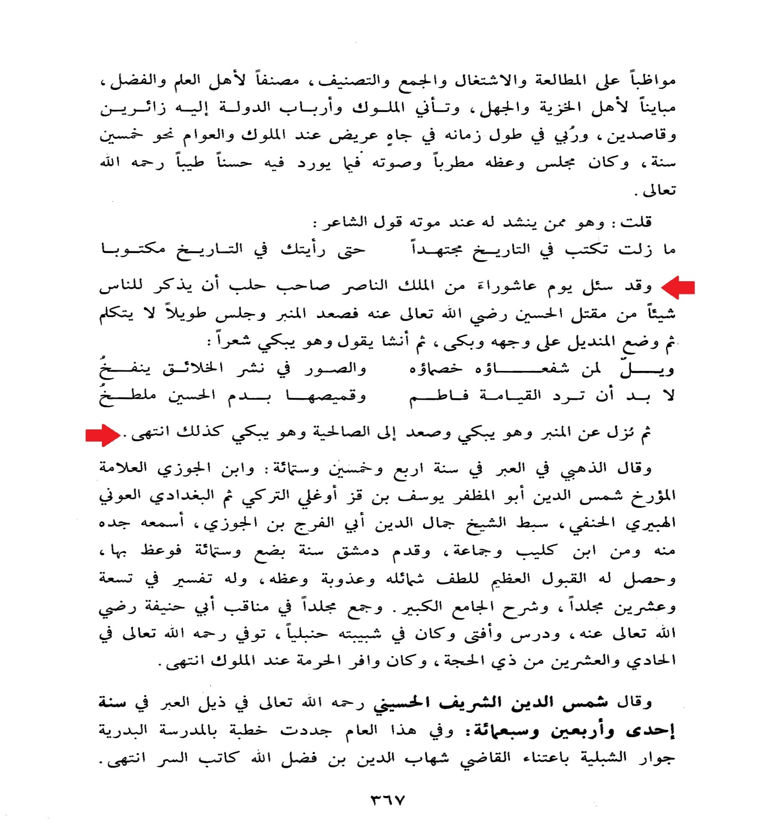

Slide 22
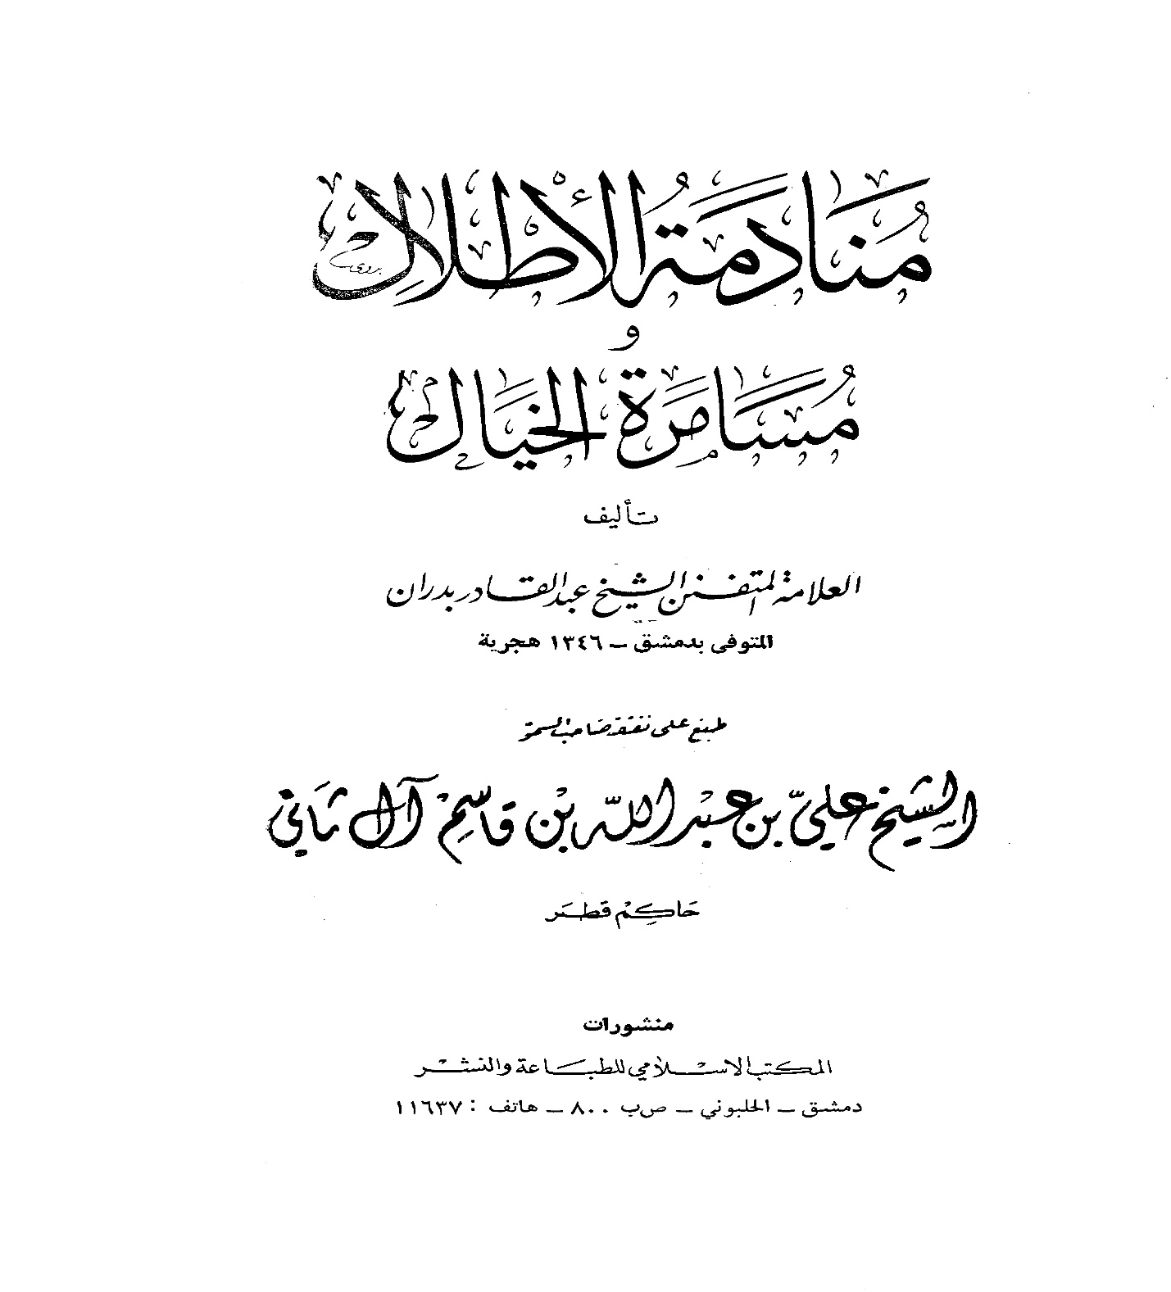

Slide 23
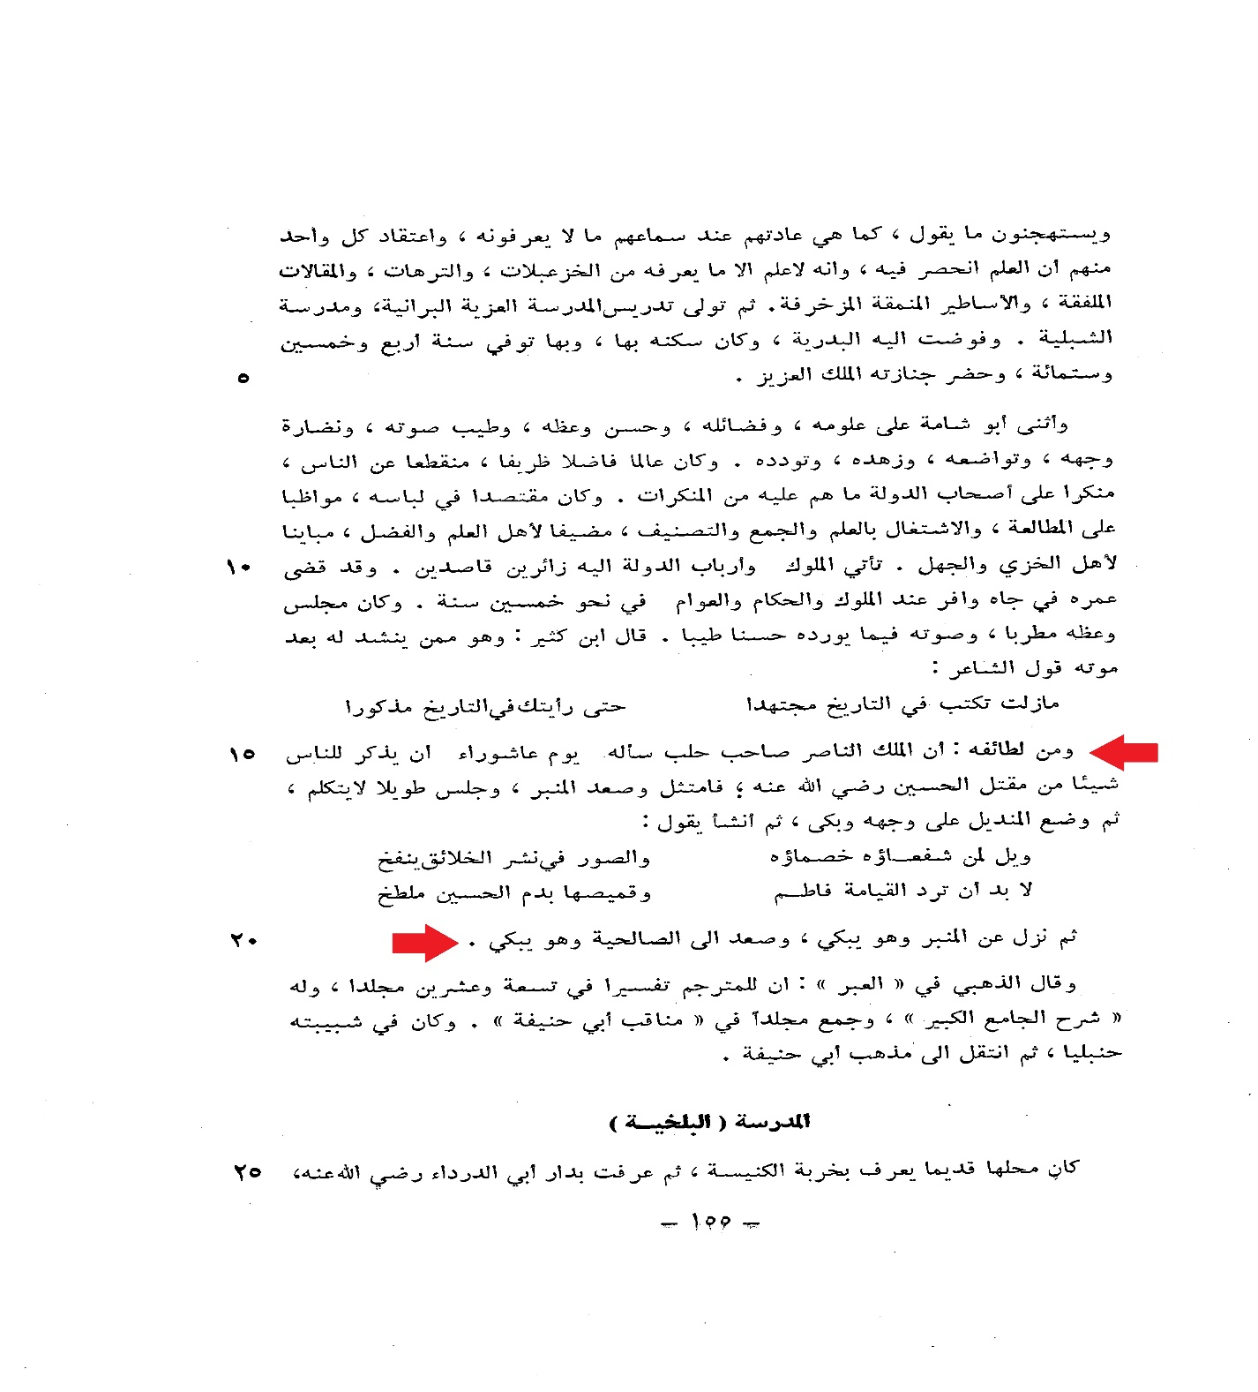

Slide 24
دستور حضرت صديقه طاهره
فاطمه زهرا (سلام الله عليها)
به عالم اهل سنت حنفي
براي برگزاري نوحه خواني براي امام حسين عليه السلام

Slide 25
حدثني أبي ، قال : خرج إلينا يوماً ، أبو الحسن الكاتب ، فقال : أتعرفون ببغداد رجلاً يقال له : ابن أصدق ؟ قال : فلم يعرفه من أهل المجلس غيري ، فقلت : نعم ، فكيف سألت عنه ؟ فقال : أي شيء يعمل ؟ قلت : ينوح على الحسين عليه السلام . قال : فبكى أبو الحسن ، وقال : إن عندي عجوزاً ربتني من أهل كرخ جدان عفطية اللسان ، الأغلب على لسانها النبطية ، لا يمكنها أن تقيم كلمة عربية صحيحة ، فضلاً عن أن تروي شعراً ، وهي من صالحات نساء المسلمين ، كثيرة الصيام والتهجد . وإنها انتبهت البارحة في جوف الليل ، ومرقدها قريب من موقعي ، فصاحت بي : يا أبا الحسن . فقلت : ما لك ؟ فقالت : الحقني . فجئتها ، فوجدتها ترعد ، فقلت : ما أصابك ؟ فقالت : إني كنت قد صليت وردي فنمت ، فرأيت الساعة في منامي ، كأني في درب من دروب الكرخ ، فإذا بحجرة نظيفة بيضاء ، مليحة الساج ، مفتوحة الباب ، ونساء وقوف عليها . فقلت لهم : من مات ؟ وما الخبر ؟ فأومأوا إلى داخل الدار . فدخلت فإذا بحجرة لطيفة ، في نهاية الحسن ، وفي صحنها امرأة شابة لم أر قط أحسن منها ، ولا أبهى ولا أجمل ، وعليها ثياب حسنة بياض مروي لين ، وهي ملتحفة فوقها بإزار أبيض جداً ، وفي حجرها رأس رجل يشخب دماً .

Slide 26
پدرم برايم نقل كرد كه روزي ابوالحسن كاتب (كرخي) بر ما وارد شد و گفت آيا در بغداد فردي به نام ابن اصدق مي شناسيد؟ در آن جلسه كسي غير از من او را نمي شناخت، گفتم من او را مي شناسم چه شده كه پيرامون او پرس و جو مي كني؟ ابوالحسن گفت : ابن اصدق چه كاري انجام مي دهد؟ گفتم براي (امام) حسين عليه السلام نوحه خواني مي كند. در اين هنگام ابوالحسن كرخي گريه كرد و گفت نزد من پيره زني است كه پرورش من از كودكي به عهده او بوده ، وي از اهالي كرخ جدان است و زبانش از سخن گفتن با زبان عربي ناتوان است و نمي تواند يك كلمه عربي را به درستي بيان كند چه رسد به اينكه بخواهد شعري روايت كند ... نيمه هاي شب بيدار شد، محل خوابش نزديك به محل خواب من است، فرياد زد اي ابوالحسن به نزد من بيا! گفتم چه شده؟ پيش او رفتم ديدم مي لرزد،‌ گفتم چه اتفاقي برايت افتاده؟ گفت در خواب ديدم گويا در مقابل يكي از دوازه هاي كرخ هستم، اتاق تميزي را ديدم كه (ديوارهايش) سفيد و اندكي قرمز بود، درب آن باز بود و زنان دم درب ايستاده بودند، به آنها گفتم چه كسي از دنيا رفته ؟ چه خبر است؟ آنها به داخل اتاق اشاره كردند، وارد شدم ديدم اتاقي در نهايت زيبايي است و در وسط آن بانويي جوان هستند كه نيكو تر و زيباتر از ايشان نديده بودم، لباس زيباي سفيد رنگي كه بلند بود به تن داشت و روي آن نيز روپوشي (شنل) كه فوق العاده سفيد رنگ، پوشيده بود، در دامانش سر بريده اي بود كه خون از آن مي جوشيد.

Slide 27
فقلت : من أنت ؟ فقالت : لا عليك ، أنا فاطمة بنت رسول الله ، وهذا رأس ابن الحسين ، عليه السلام ، قولي لابن أصدق عني أن ينوح : لم أمرضه فأسلو . . . لا ولا كان مريضا فانتبهت فزعة . قال : وقالت العجوز : لم أمرطه ، بالطاء ، لأنها لا تتمكن من إقامة الضاد ، فسكنت منها إلى أن نامت . ثم قال لي : يا أبا القاسم مع معرفتك الرجل ، قد حملتك الأمانة ، ولزمتك ، إلى أن تبلغها له . فقلت : سمعاً وطاعة ، لأمر سيدة نساء العالمين . قال : وكان هذا في شعبان ، والناس إذ ذاك يلقون جهداً جهيداً من الحنابلة ، إذا أرادوا الخروج إلى الحائر . فلم أزل أتلطف ، حتى خرجت ، فكنت في الحائر ، ليلة النصف من شعبان . فسألت عن ابن أصدق ، حتى رأيته . فقلت له : إن فاطمة عليها السلام ، تأمرك بأن تنوح بالقصيدة التي فيها : لم أمرضه فأسلو . . . لا ولا كان مريضا وما كنت أعرف القصيدة قبل ذلك . قال : فانزعج من ذلك ، فقصصت عليه ، وعلى من حضر ، الحديث ، فأجهشوا بالبكاء ، وما ناح تلك الليلة إلا بهذه القصيدة.
و أولها : أيها العينان فيضا . . . واستهلا لا تغيضا
نشوار المحاضرة وأخبار المذاكرة ، ج1 ، صص 396-397؛ بغية الطلب في تاريخ حلب، ج 6 ، صص 2654-265
ابن العديم مي نويسد:
وأبو الحسن الكرخي المذكور هو من كبار أصحاب أبي حنيفة
بغية الطلب في تاريخ حلب ج 6 ص 2656
يافعي در باره ابوالقاسم تنوخي مي نويسد:
أبو القاسم علي بن محمد التنوخي القاضي الحنفي ، وكان من أذكياء العالم ، راوية الأشعار ، عارفاً بالكلام والنحو ، وله ديوان شعر.
اليافعي اليمني المكي، مرآة الجنان وعبرة اليقظان ، ج 2 ص 251

Slide 28
عرضه داشتم شما چه كسي هستيد؟ فرمود با تو كاري ندارم، من فاطمه دختر رسول خدا هستم و اين سر فرزندم حسين (عليه السلام) است؛ از طرف من به ابن اصدق بگو اين شعر را به عنوان نوحه (براي حسينم) بخواند
فرزند من مريض نبود (بر اثر بيماري از دنيا نرفت) اين را سؤال كنيد
و قبل از اين واقعه نيز بيمار نبود.
ابوالحسن به من گفت اي ابوالقاسم حال كه ابن اصدق را مي شناسي، امانتداري كن و اين خبر را به ابن اصدق برسان؛ من گفتم به خاطر امر سرور بانوان (به روي چشم) اطاعت مي كنم. ابوالقاسم تنوخي در ادامه مي گويد: اين داستان در ماه شعبان بود ، مردم زماني كه مي خواستند به زيارت امام حسين عليه السلام بروند از حنبلي ها به شدت آزار مي ديدند ، من آنقدر تلاش كردم كه بالاخره توانستم خودم را در شب نيمه شعبان به حائر حسيني برسانم. جوياي ابن اصدق شدم تا اينكه او را ديدم. به او گفتم حضرت فاطمه سلام الله عليها به تو امر نموده اند كه قصيده اي را كه در آن بيت مذكور را به عنوان نوحه (براي امام حسين عليه السلام) بخواني:
به ابن اصدق گفتم من قبل از اين ماجرا اين قصيده را بلد نبودم. حال ابن اصدق دگرگون شد. قضيه خواب را براي او و حاضران در جلسه به طور كامل نقل كردم، همگي به شدت گريه كردند و تمام شب با همين قصيده نوحه سرايي كردند. اول اين قصيده اين بيت است:
اي دو چشم اشك بباريد و به شدت گريه كنيد و خشك نشويد.
ابن العديم مي نويسد:
ابو الحسن كرخي از بزرگترين اصحاب ابوحنيفه است.
يافعي در باره ابوالقاسم تنوخي مي نويسد:
ابو القاسم علي بن محمد تنوخي، از قاضيان حنفي مذهب و از تيزهوشان دنيا بود ، روايتگر اشعار بود و به علم كلام و علم نحو مسلط بود و ديوان شعرنيز داشت.

Slide 30
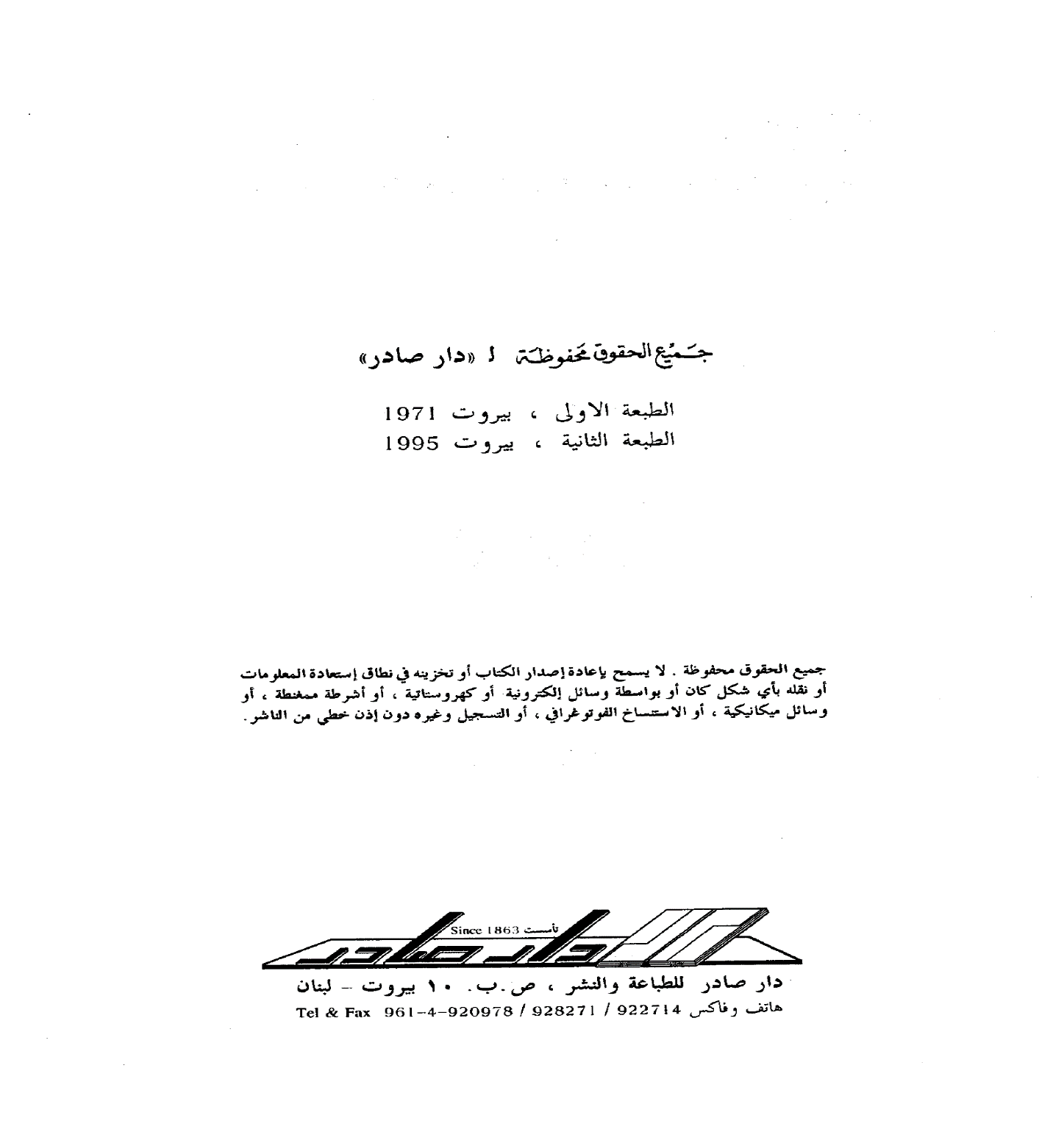

Slide 31
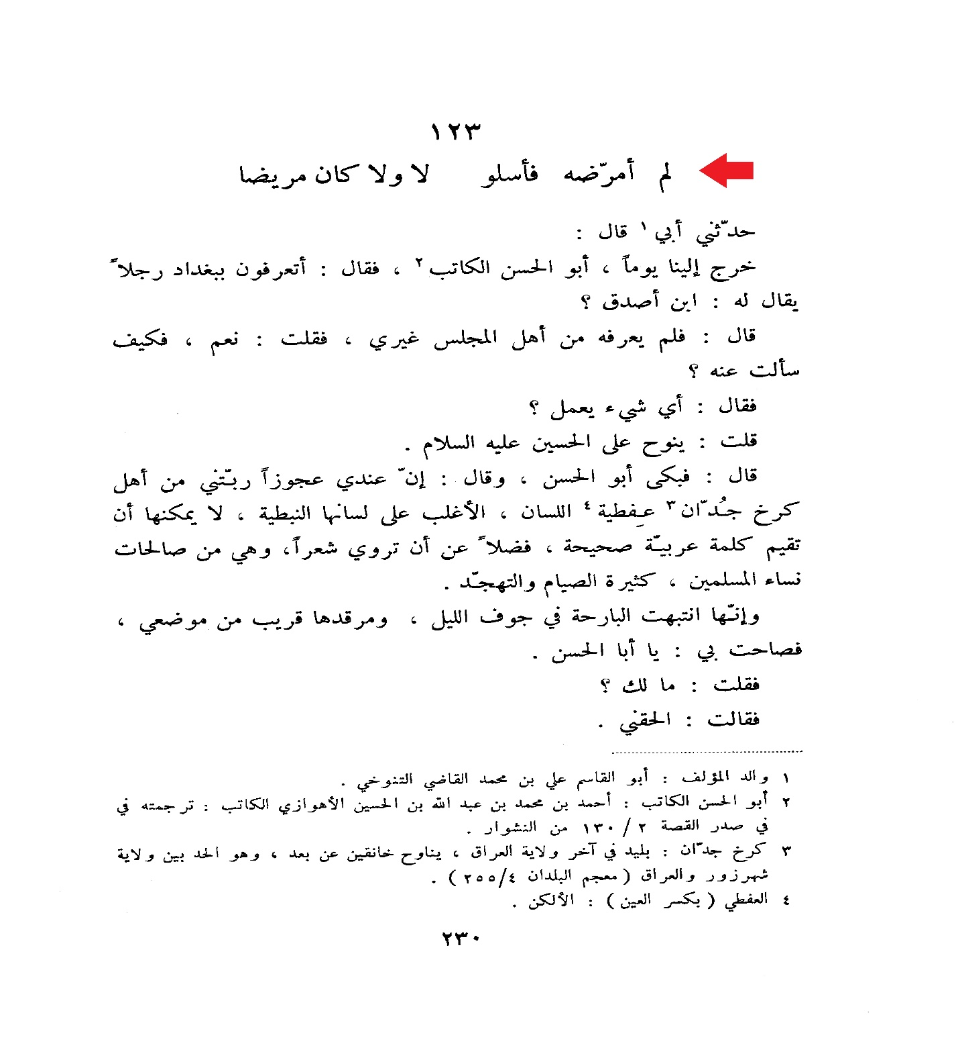

Slide 32
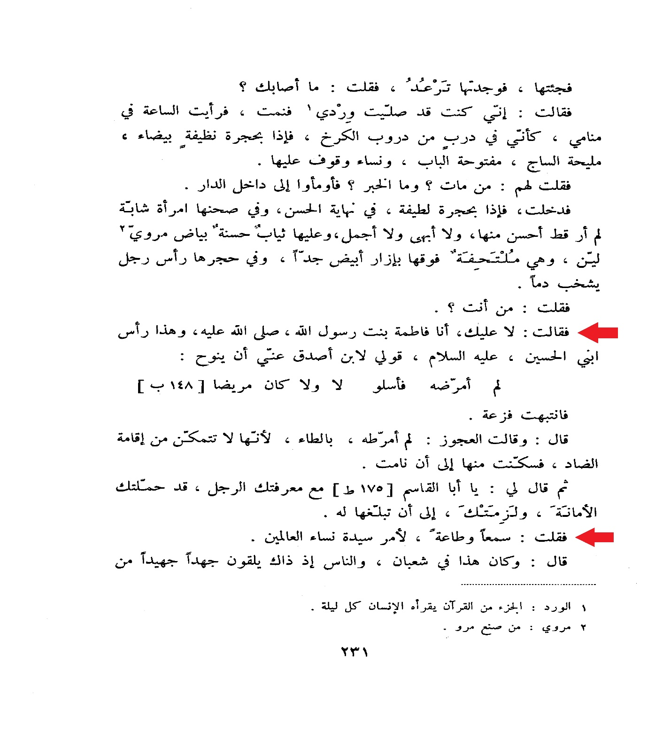

Slide 33
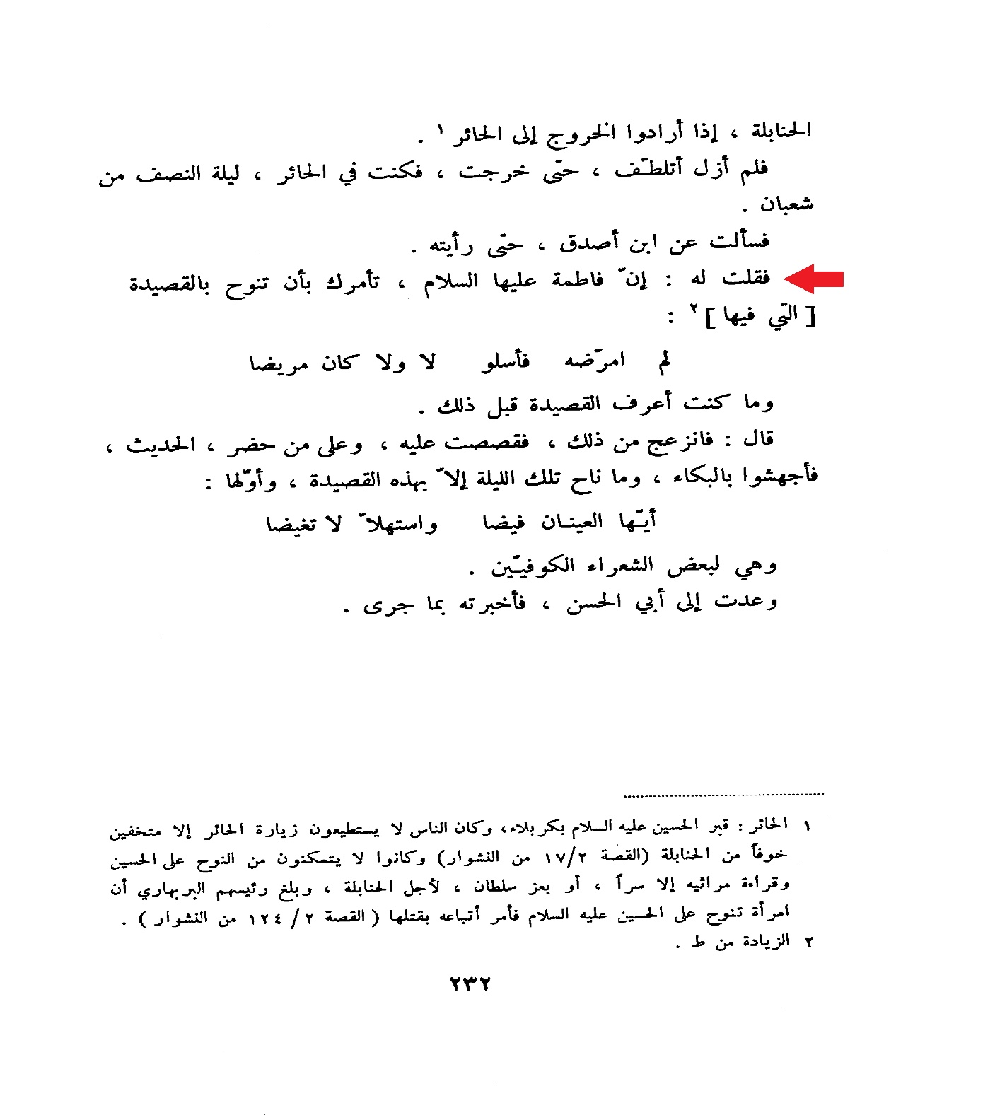

Slide 35
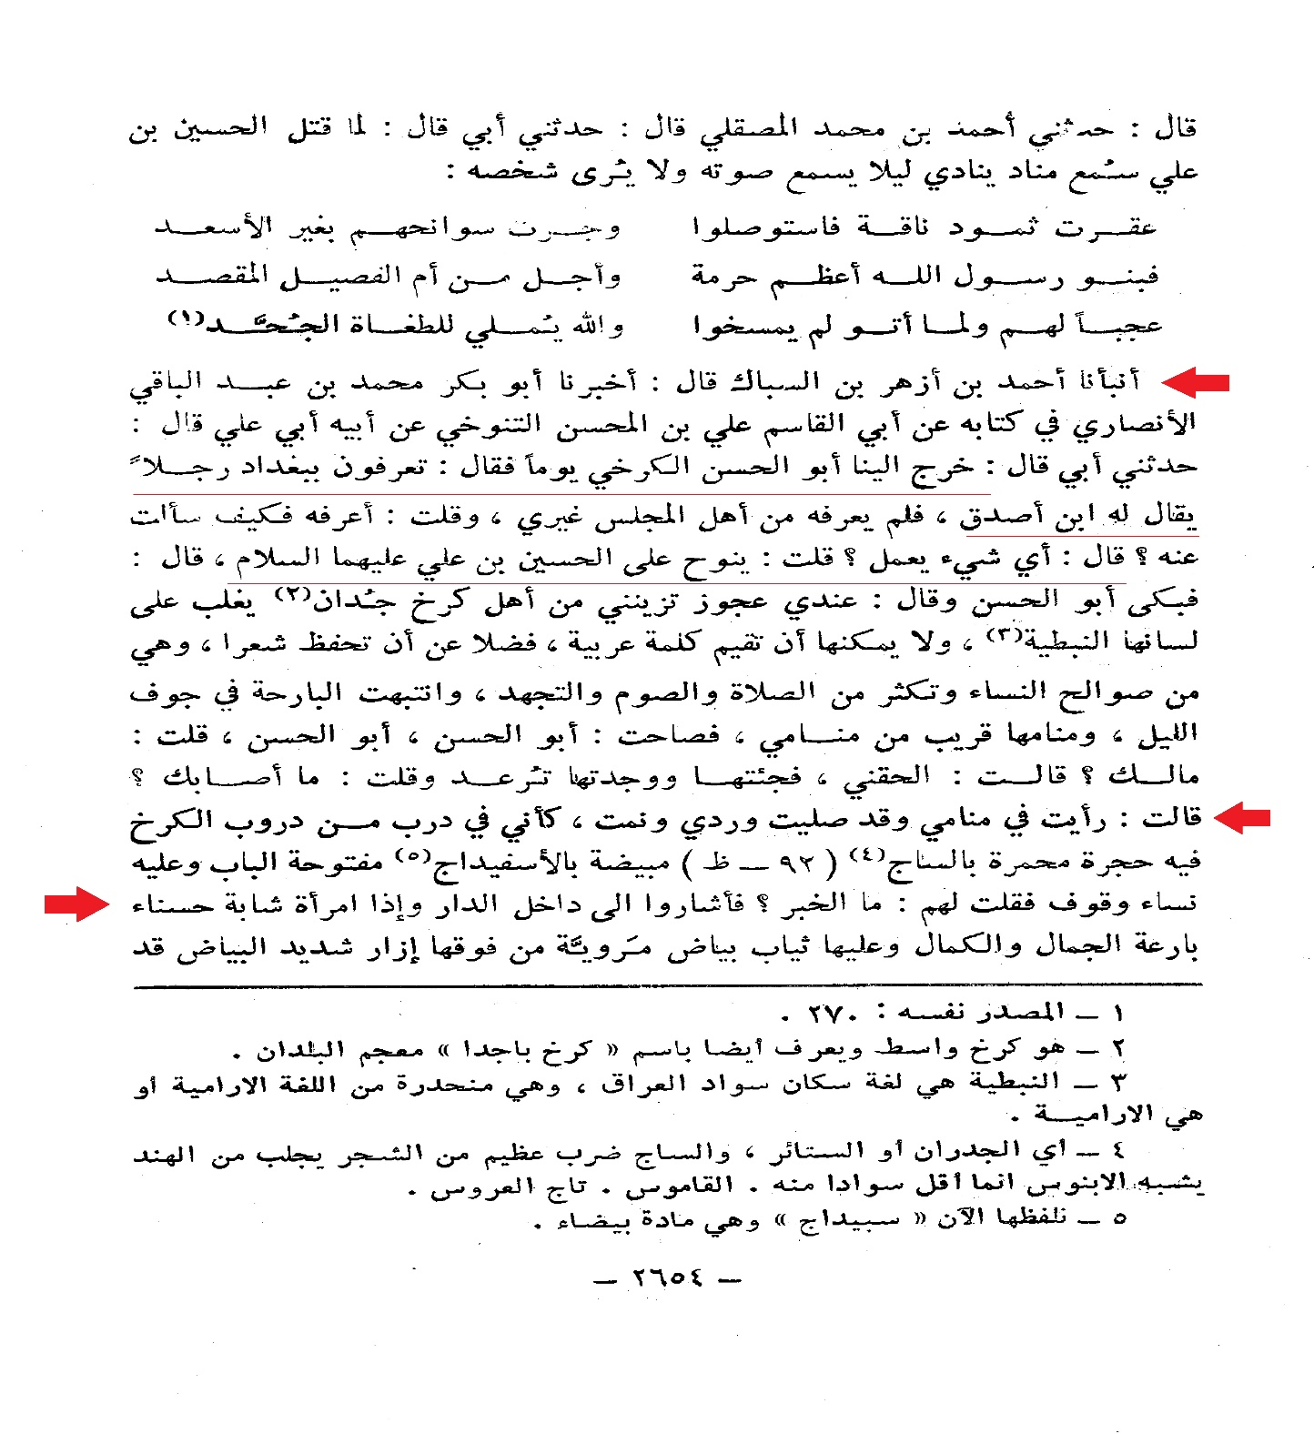

Slide 36
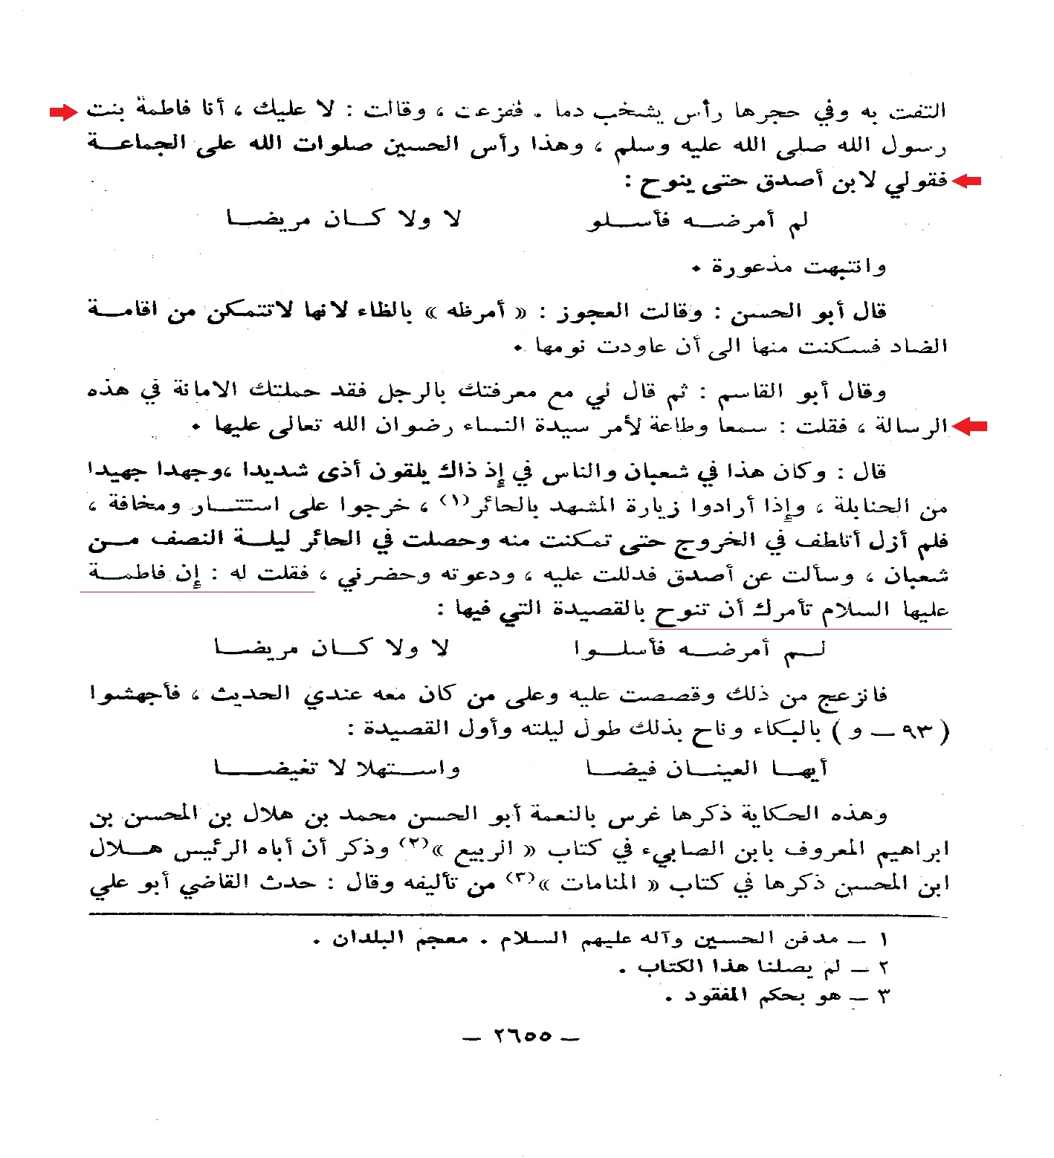

Slide 37
ابوالحسن كرخي از بزرگترين اصحاب ابوحنيفه است

Slide 39
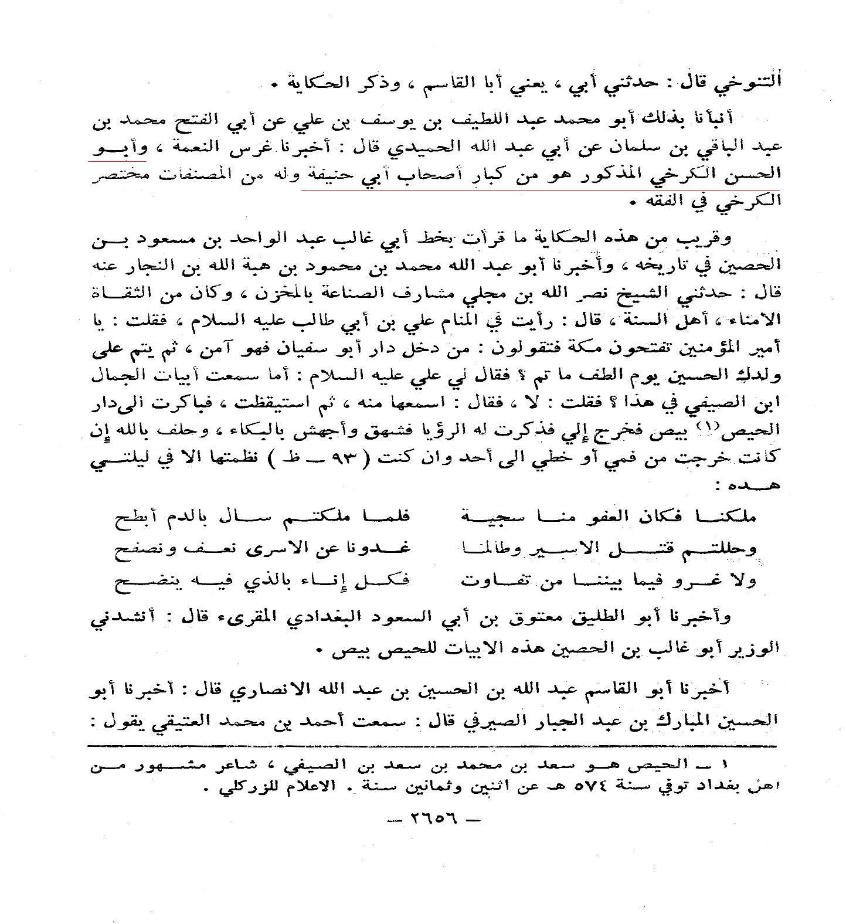

Slide 40
ابوالقاسم تنوخي قاضي حنفي است

Slide 41
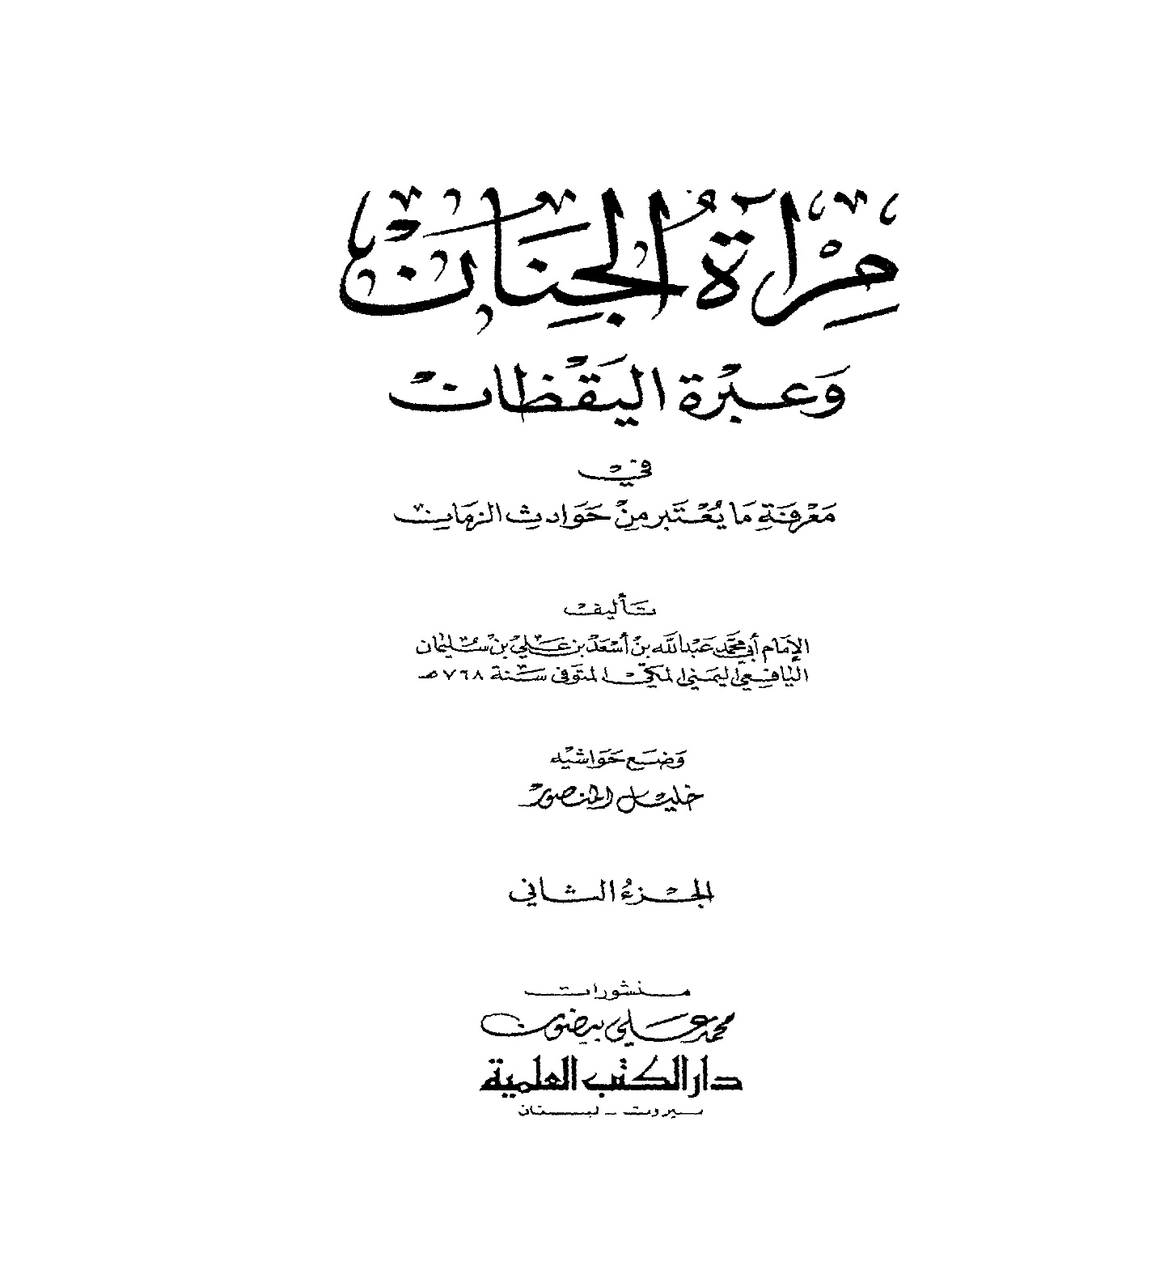

Slide 42
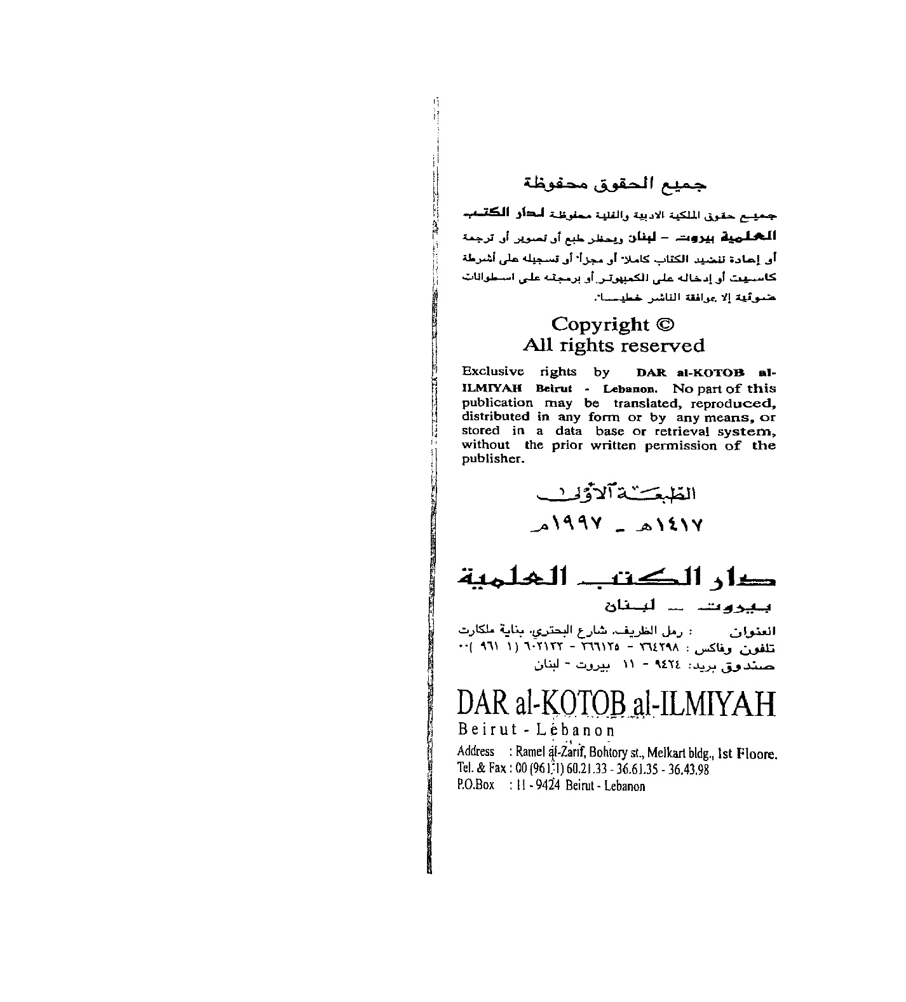

Slide 43
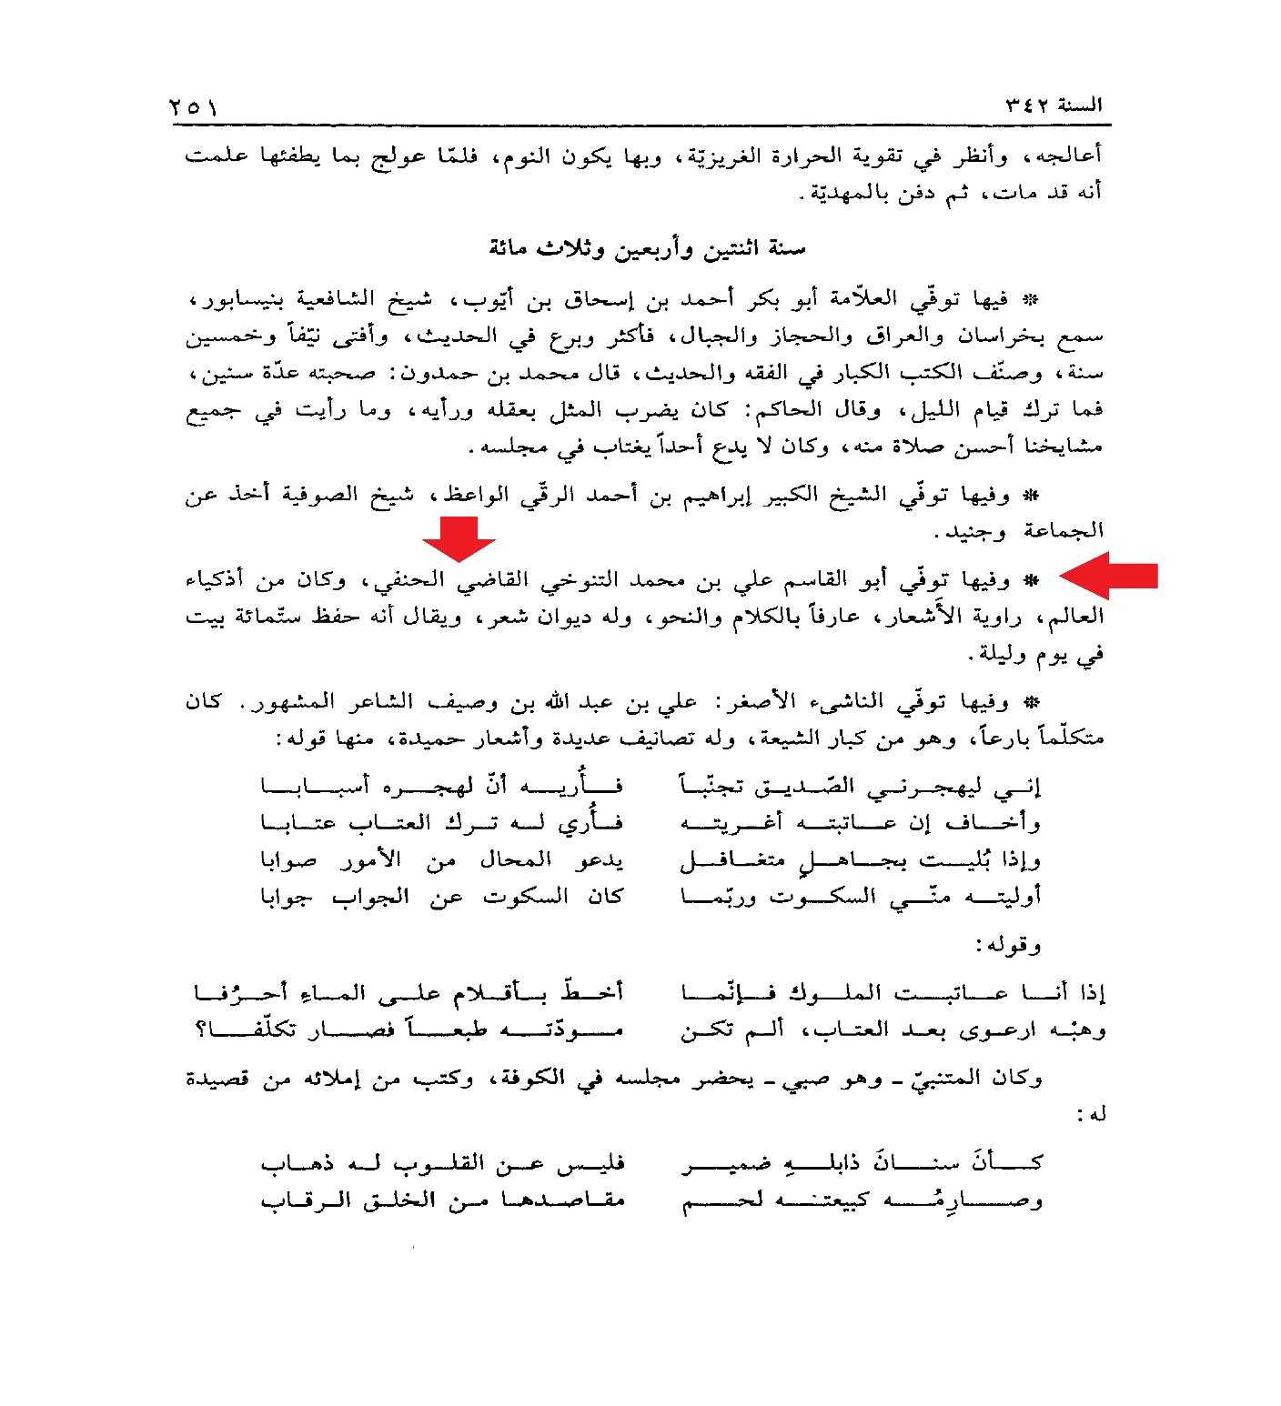

Slide 44
دستور حضرت صديقه طاهره
فاطمه زهرا (سلام الله عليها)
به شيعه و سني
براي برگزاري نوحه خواني براي امام حسين عليه السلام

Slide 45
قال ابن عبد الرحيم حدثني الخالع قال كنت مع والدي في سنة ست وأربعين وثلاثمائة وأنا صبي في مجلس الكبوذي في المسجد الذي بين الوراقين والصاغة وهو غاص بالناس وإذا رجل قد وافى وعليه مرقعة وفي يده سطيحة وركوة ومعه عكاز وهو شعث فسلم على الجماعة بصوت يرفعه ثم قال أنا رسول فاطمة الزهراء صلوات الله عليها فقالوا مرحبا بك وأهلا ورفعوه فقال أتعرفون لي أحمد المزوق النائح فقالوا ها هو جالس فقال رأيت مولاتنا عليها السلام في النوم فقالت لي امض إلى بغداد واطلبه وقل له نح على ابني بشعر الناشىء الذي يقول فيه :
بني أحمد قلبي لكم يتقطع بمثل مصابي فيكم ليس يسمع
وكان الناشىء حاضرا فلطم لطما عظيما على وجهه وتبعه المزوق والناس كلهم وكان أشد الناس في ذلك الناشىء ثم المزوق ثم ناحوا بهذه القصيدة في ذلك اليوم إلى أن صلى الناس الظهر وتقوض المجلس وجهدوا بالرجل أن يقبل شيئا منهم فقال والله لو أعطيت الدنيا ما أخذتها فإنني لا أرى أن أكون رسول مولاتي عليها السلام ثم آخذ عن ذلك عوضا وانصرف ولم يقبل شيئا
معجم الأدباء ، ج 4 ، صص 149-150.

Slide 46
خالع گفت در سال 346 من خردسال بودم ، با پدرم به مجلس كبوذي محدث كه در مسجدي بين بازار كتابفروشها و زرگرها منعقد مى شد، رفتيم ، مجلس پر بود ، ناگهان مردى از راه رسيد : قبائى پر وصله به تن داشت ، در يك دست مشك آب و انبان غذا و به دست ديگرش چوبدستى بود، با صداي بلند سلام كرد و گفت : من فرستاده فاطمه زهرا سلام الله عليها هستم . گفتند : خوش آمدى و او را گرامي داشتند. گفت : مى توانيد احمد مزوق نوحه خوان را به من معرفى كنيد ؟ گفتند : آرى همين است كه اينجا نشسته . گفت : خاتونم حضرت فاطمه زهرا سلام الله عليها را در خواب ديدم ، فرمود : راهى بغداد شو و احمد را بجوي و به او بگو كه براي فرزندم (حسين عليه السلام ) با شعر (علي بن عبدالله بن وصيف) ناشى نوحه سرائى كند ، آنجا كه مى گويد :
اى زادگان احمد! جگرم در ماتم شما از هم گسيخت
آنچه در اين ماتم بر دل من رسيد، در مورد هيچ كسي شنيده نشده
ناشى در آن مجلس حاضر بود ، محكم به صورت خود زد، و به دنبال او احمد مزوق و سايرين همه لطمه بر صورت نواخته ، گريه را سر دادند . از همه بيشتر ناشى و بعد از او مزوق متأثر شده بودند ، بعد با اين قصيده نوحه سرائى كردند تا ظهر شد و مجلس تمام شد و مردم پراكنده شدند. هر چه كوشش كردند كه آن مسافر از راه رسيده ، هديه اي قبول كند ، قبول نكرد. گفت : بخدا سوگند اگر تمام دنيا را به من بدهند ، نخواهم گرفت ، روا نمى دانم كه پيغام آور حضرت فاطمه زهرا سلام الله عليها باشم و در مقابل آن پول بگيرم ، فرستاده حضرت صديقه طاهره سلام الله عليها رفت و چيزى نپذيرفت .
معجم الأدباء ، ج 4 ، صص 149-150.

Slide 49
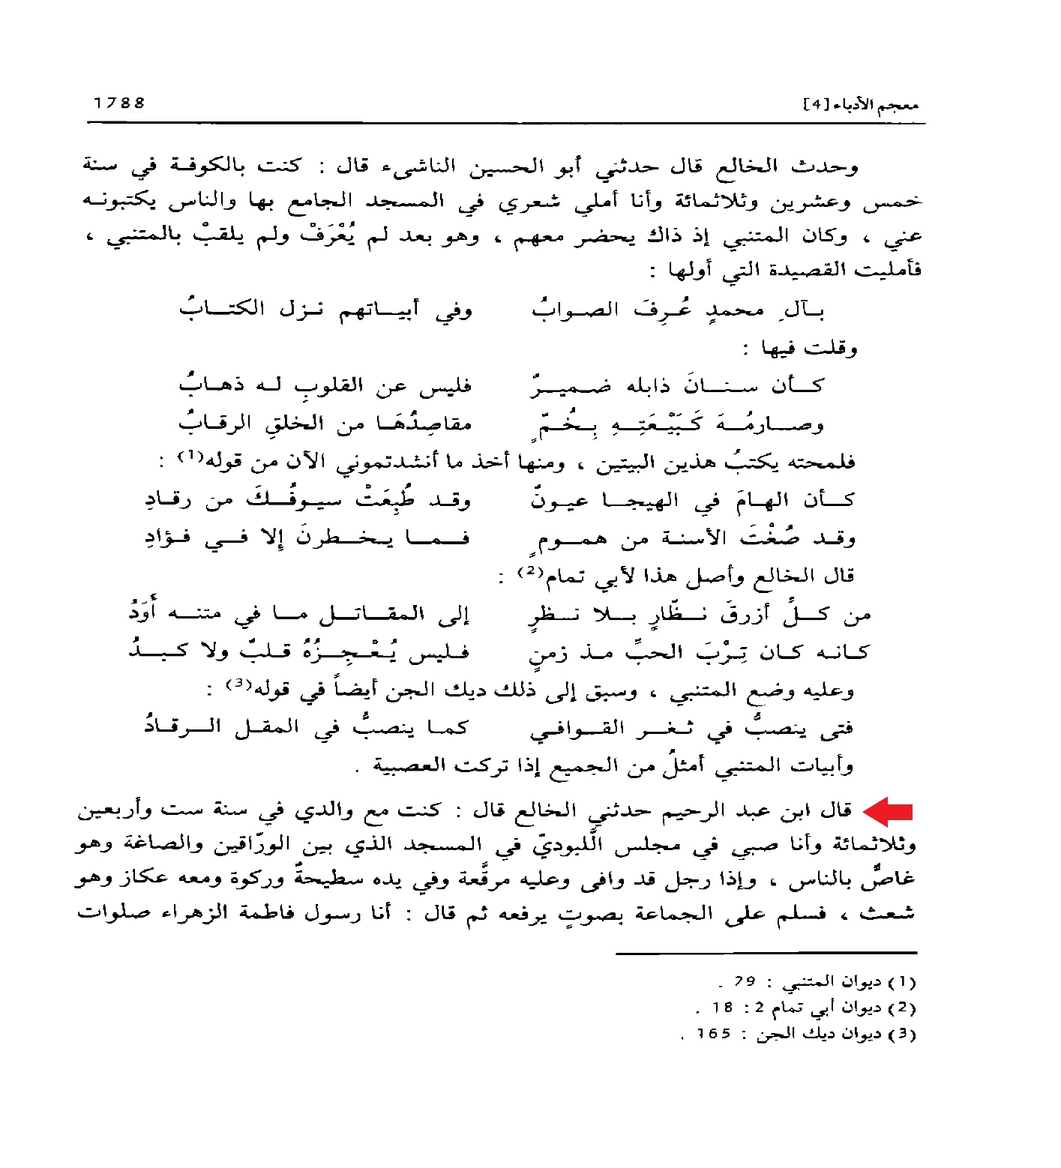

Slide 50
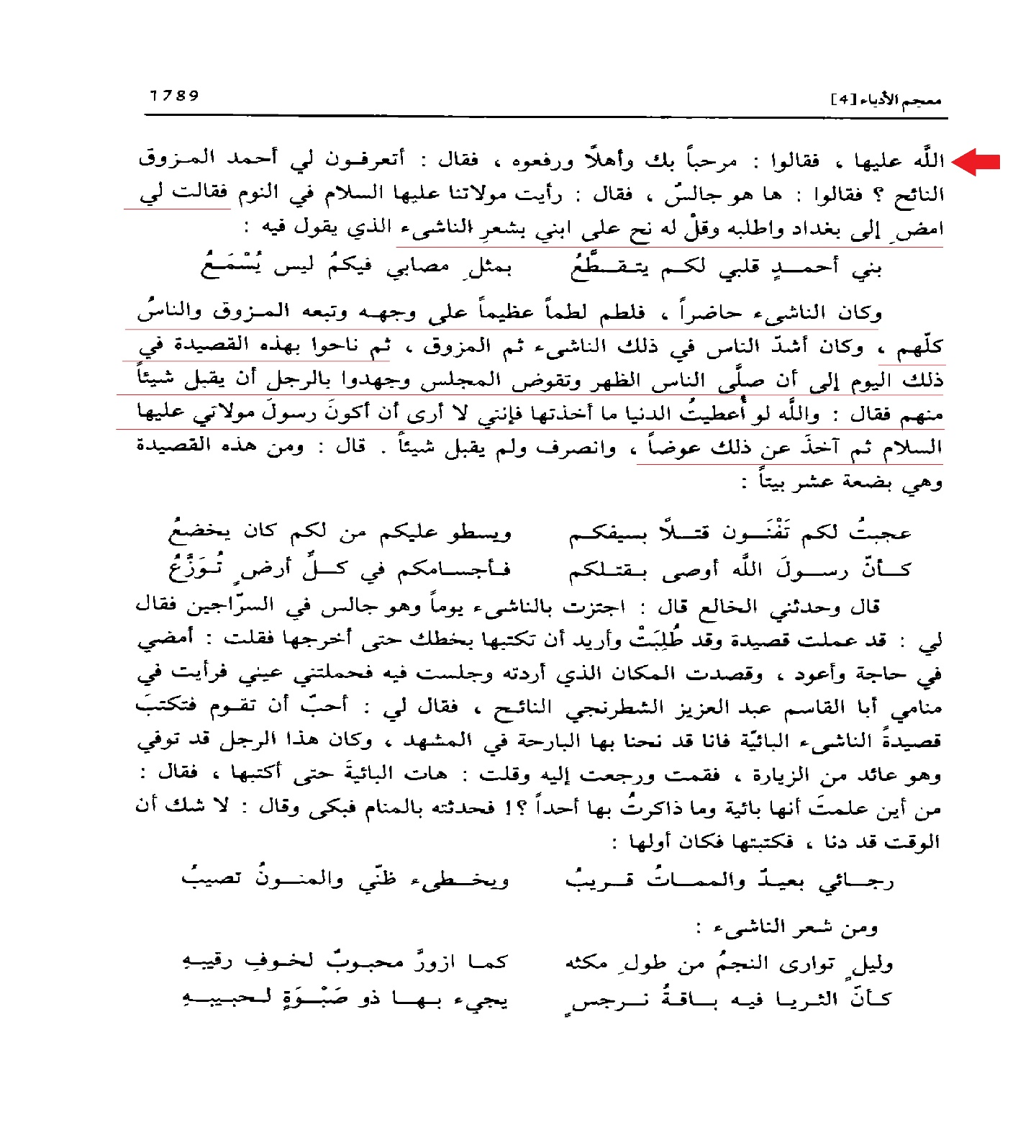

Slide 51
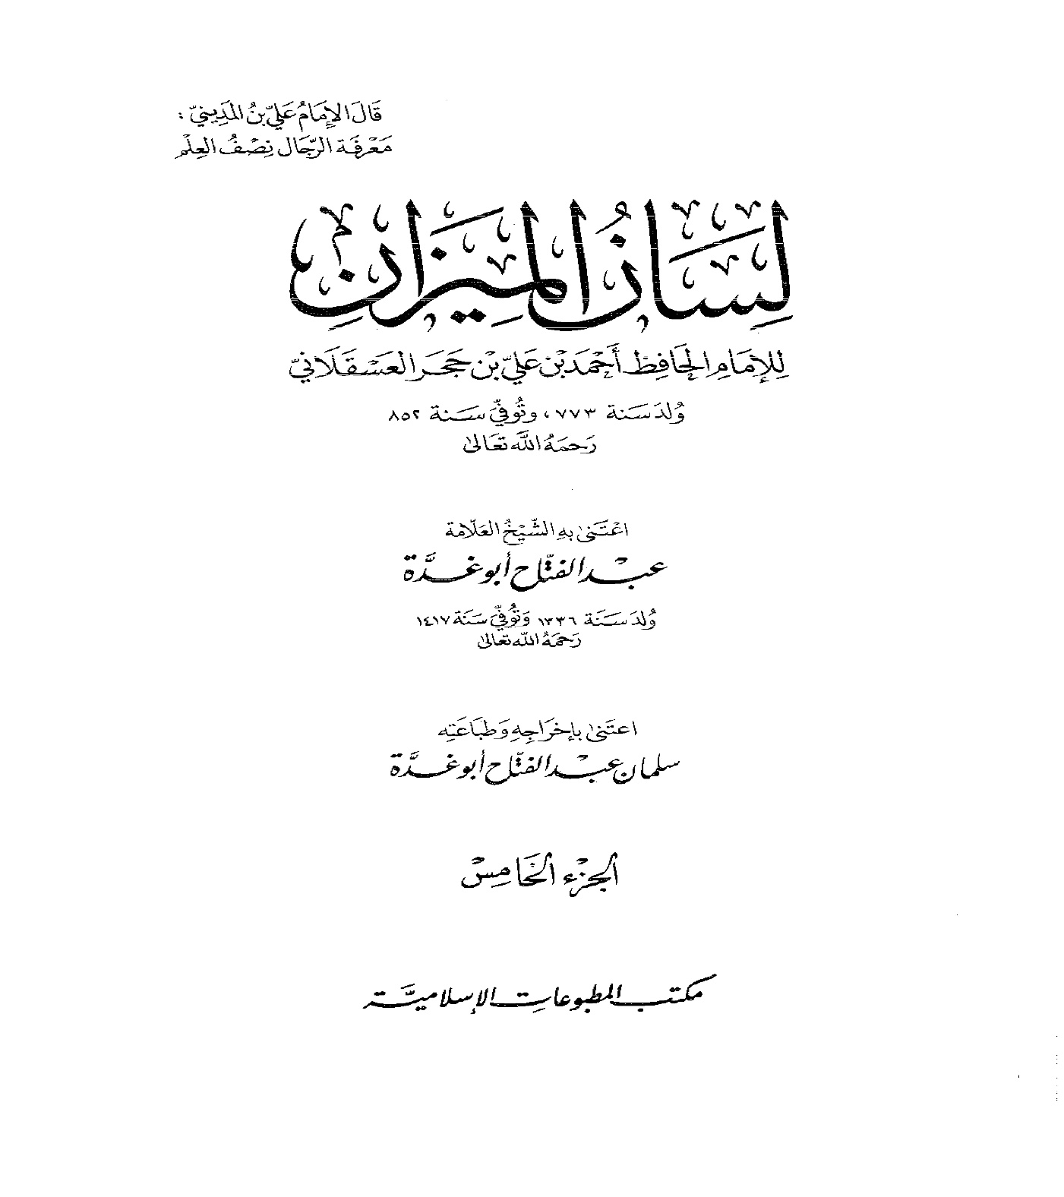

Slide 53
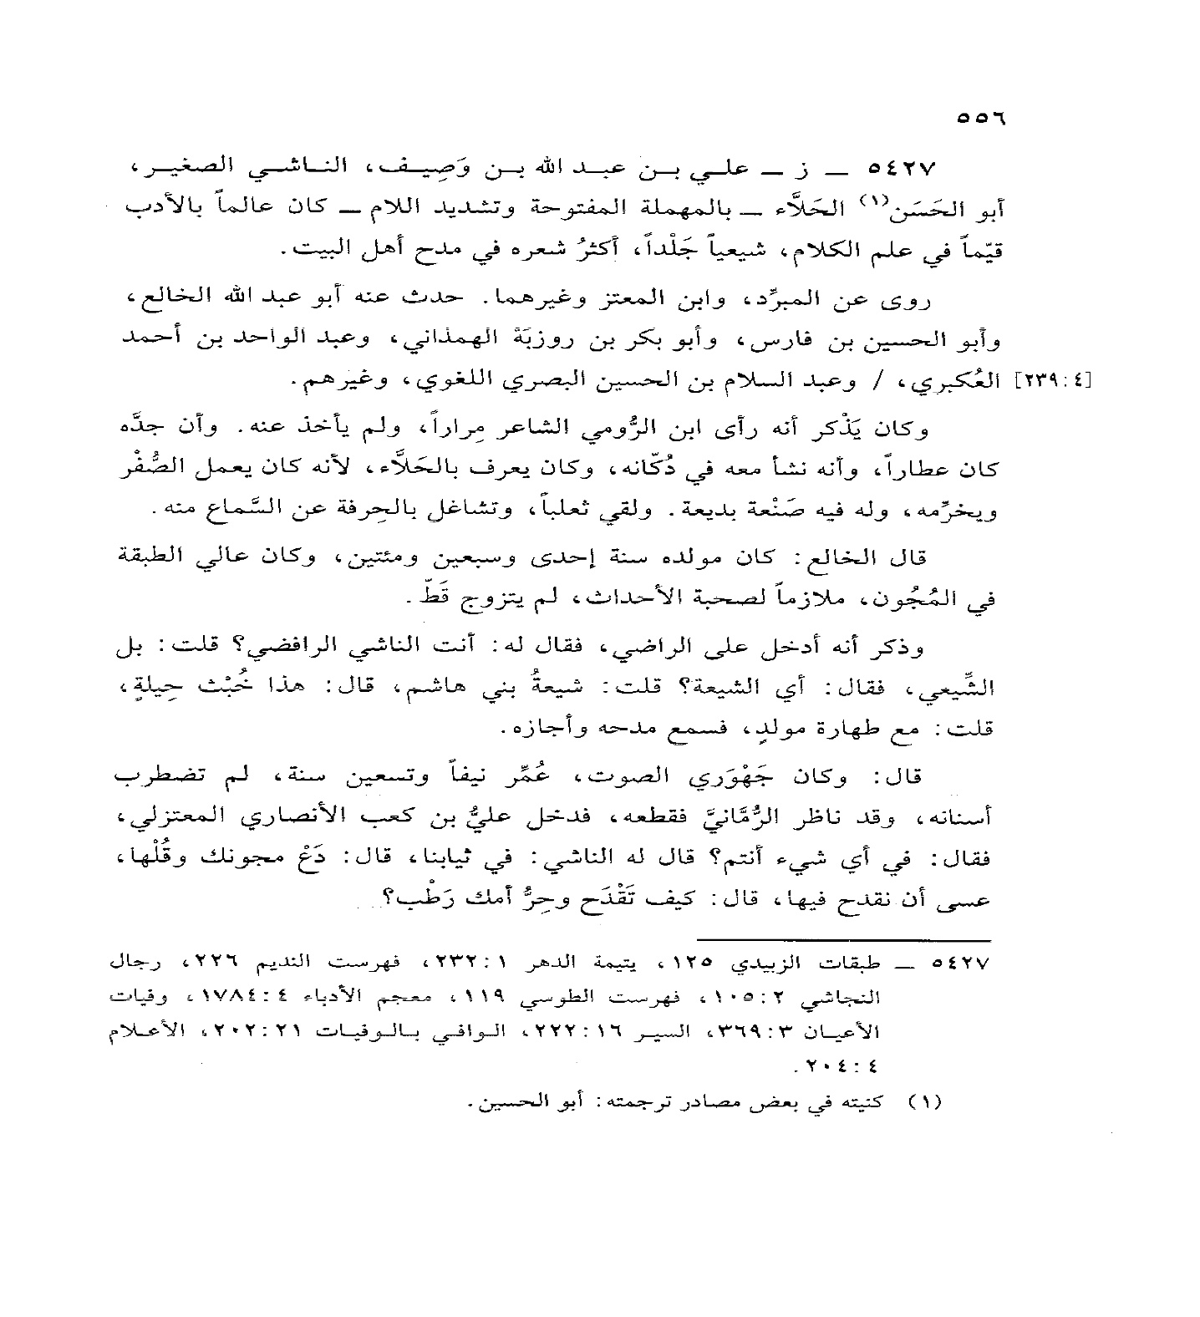

Slide 54
